Slide 1



TRƯỜNG TIỂU HỌC GIANG BIÊN
CHÀO MỪNG QUÝ THẦY CÔ
VỀ DỰ GIỜ THĂM LỚP
Môn Toán lớp 3
BÀI 35: CHIA SỐ TRÒN CHỤC,
TRÒN TRĂM CHO SỐ CÓ MỘT CHỮ SỐ

Slide 2


Slide 3
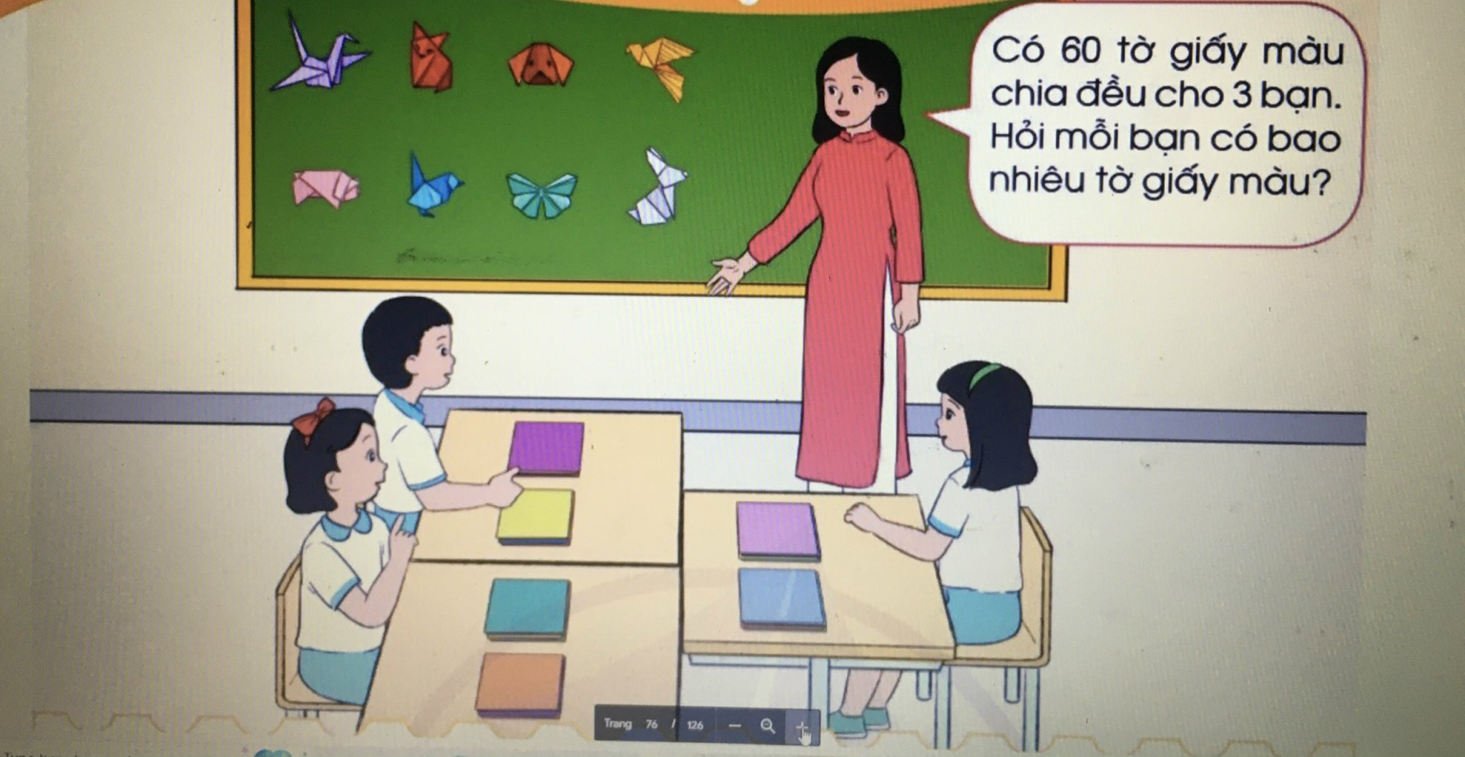
Thứ……ngày…..tháng…..năm…….
TOÁN
Bài 35: CHIA SỐ TRÒN CHỤC, TRÒN TRĂM CHO SỐ CÓ MỘT CHỮ SỐ
60
:
3
=
?

Slide 4
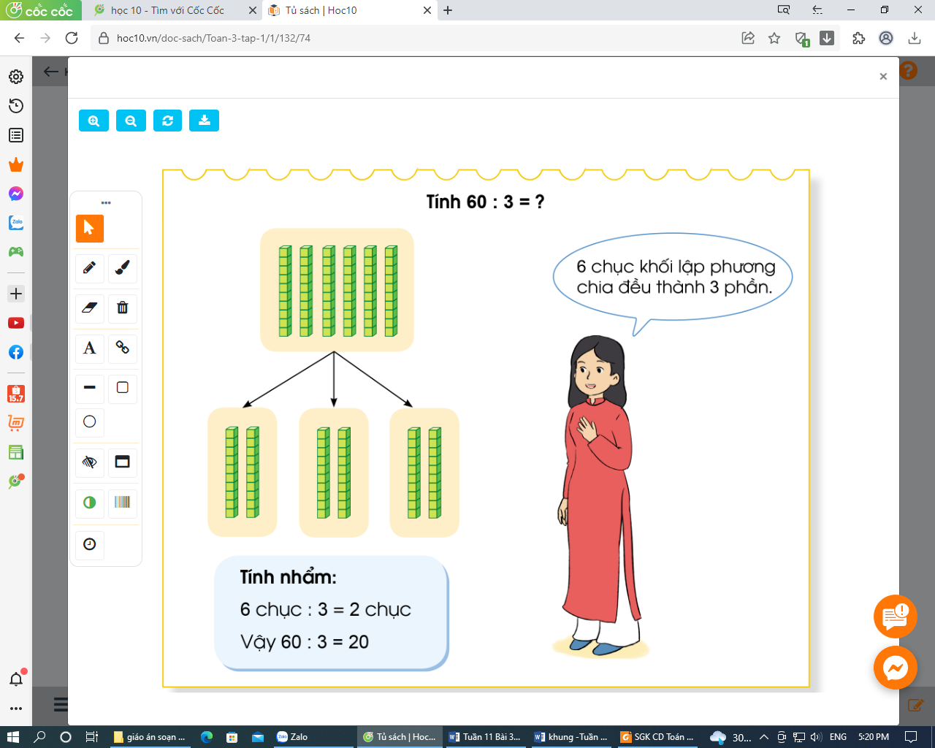
Thứ……ngày…..tháng…..năm…….
TOÁN
Bài 35: CHIA SỐ TRÒN CHỤC, TRÒN TRĂM CHO SỐ CÓ MỘT CHỮ SỐ
6 chục khối lập phương chia đều thành 3 phần
Tính nhẩm:
6 chục: 3 = 2 chục
Vậy 60: 3= 20

Slide 5
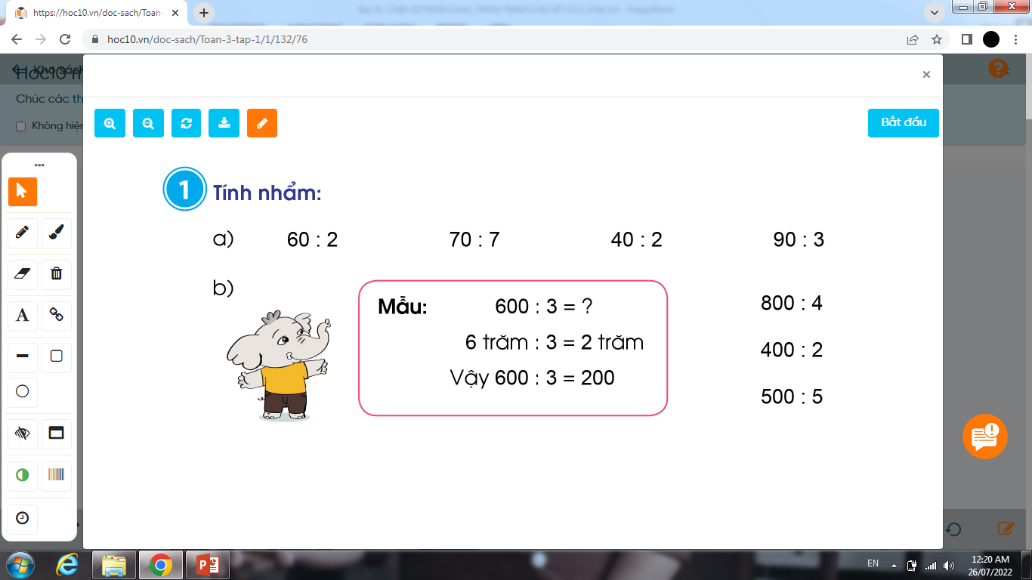
Thứ……ngày…..tháng…..năm…….
TOÁN
Bài 35: CHIA SỐ TRÒN CHỤC, TRÒN TRĂM CHO SỐ CÓ MỘT CHỮ SỐ
= 30
= 10
= 20
= 30
= 200
= 200
= 100

Slide 6
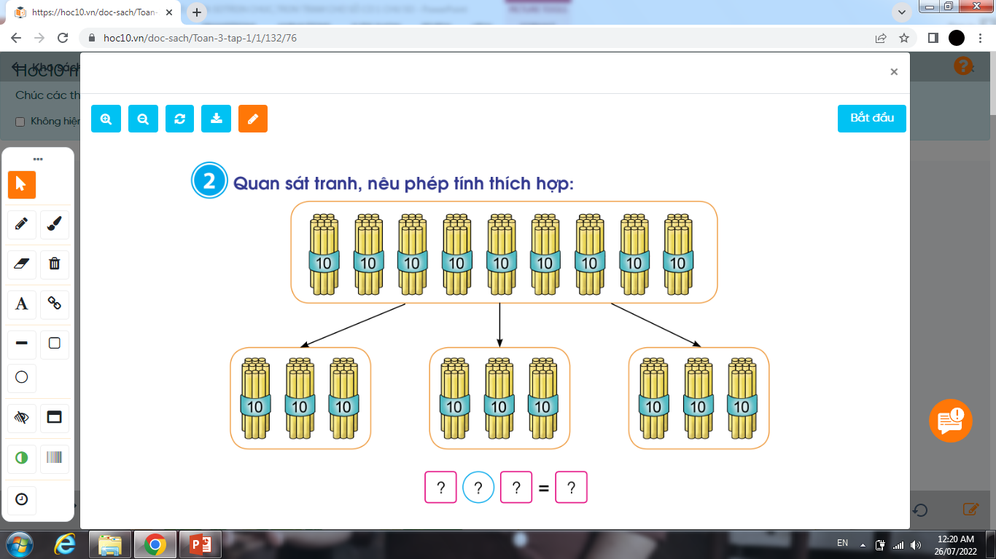
Thứ……ngày…..tháng…..năm…….
TOÁN
Bài 35: CHIA SỐ TRÒN CHỤC, TRÒN TRĂM CHO SỐ CÓ MỘT CHỮ SỐ
90
:
3
30

Slide 7
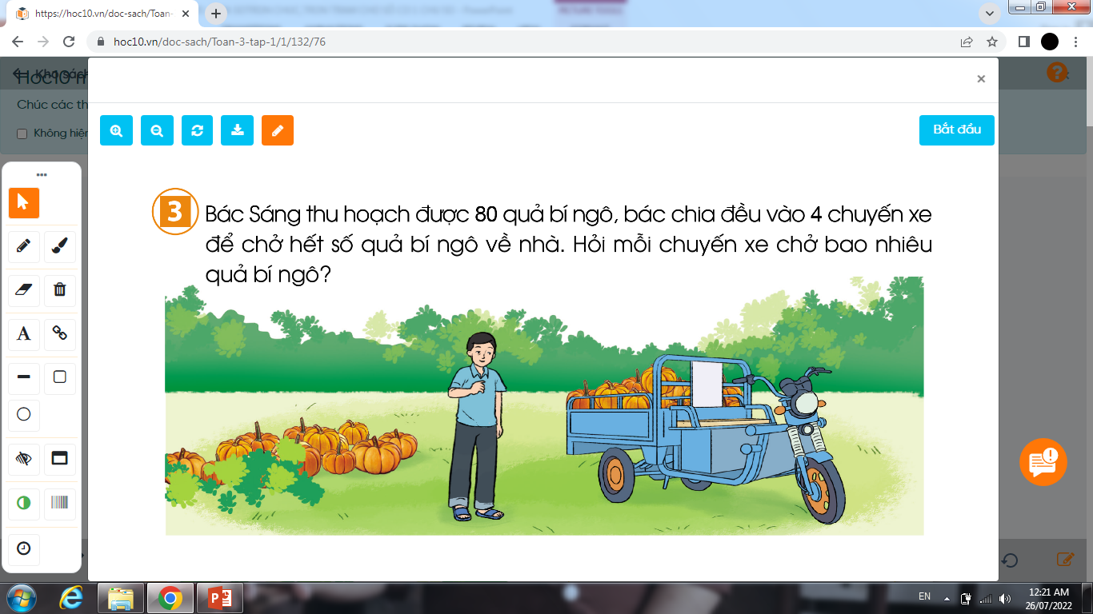
Thứ……ngày…..tháng…..năm…….
TOÁN
Bài 35: CHIA SỐ TRÒN CHỤC, TRÒN TRĂM CHO SỐ CÓ MỘT CHỮ SỐ
Tóm tắt
Bài giải
4 chuyến : 80 quả bí ngô
Mỗi chuyến: …. quả?
Mỗi chuyến xe chở số quả bí ngô là:
80 : 4 = 20 (quả)
Đáp số: 20 quả

Slide 8

XIN CHÂN THÀNH CẢM ƠN
QUÝ THẦY CÔ GIÁO VÀ CÁC EM

